Slide 1
Windenergie & “Nevele” in gemeente Houten
Bregje Tettelaar

Slide 2
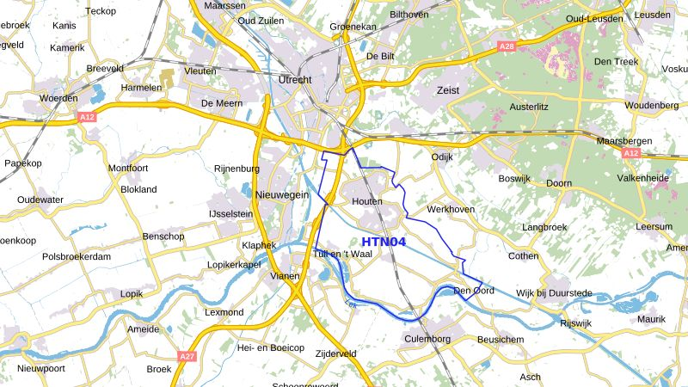
Windpark Houten
(gebouwd 2013)
Windpark Goyerbrug
(in ontwikkeling)

Slide 3
Windpark Goyerbrug – geschiedenis (1)
2001: aangewezen als kansrijke locatie
2011: aangewezen als zoekgebied in gemeentelijke structuurvisie
2019: vergunning aangevraagd & verleend (oktober)
2021: vergunning op 28 juli vernietigd door Raad van State vanwege “Nevele”

Slide 4
Windpark Goyerbrug – geschiedenis (2)
Oktober 2021: voorkeur gemeenteraad voor wachten op nieuwe rijksnormen
Maart 2022: college gaat door met vergunningprocedure vanwege grote risico’s
Mei 2022: Raad van State doet uitspraak in beroep niet tijdig beslissen:
Uiterlijk 12 oktober 2022 een besluit
Dwangsom €100 per dag, totaal max. €15.000
Coalitieakkoord juni 2022: heroverwegen

Slide 5
Windpark Goyerbrug – aanpak
Heroverweging parallel aan vergunningprocedure (uitkomst=doorgaan)
Uitgebreide vergunningprocedure helemaal opnieuw
Aanvulling nodig op aanvraag uit 2019
Onderbouwing door initiatiefnemer
Gemeente toetst onderbouwing & stelt normen

Slide 6
Windpark Goyerbrug – stand van zaken
22 september 2022: ontwerpbesluit gemeenteraad
29 september t/m 9 november 2022: ter inzage
22 zienswijzen ontvangen
29 november 2022: nota zienswijzen & ontwerpbesluit vastgesteld door college (o.v.v. besluit over vvgb)
20 december 2022: raadsvergadering
Zie: www.houten.nl/goyerbrug voor stukken

Slide 7
Windpark Goyerbrug – uitgangspunten voor normen
Iedere ontwikkeling heeft bepaalde gevolgen voor de leefomgeving
Beschermen van mensen tegen negatieve invloeden: veiligheidsrisico’s, slagschaduw, geluid
Geen wetenschappelijk bewijs voor directe relatie hinder-gezondheid
Norm = afweging tussen “benutten” en “beschermen”
Uitgangspunt: zo laag als redelijkerwijs mogelijk (ALARA), maar niet ‘nul’
Uiteindelijk: politieke afweging van belang duurzame energie tegen belang van woon- en leefklimaat

Slide 8
Windpark Goyerbrug – externe veiligheid
Hanteren van (gebruikelijke norm) PR 10-5 voor beperkt kwetsbare objecten en PR 10-6 voor kwetsbare objecten volstaat.
Notes:
Geen gebouwen binnen de PR 10-5 contouren (kans 1 op 100.000)
Enkele beperkt kwetsbare gebouwen binnen PR 10-6 contouren (kans 1 op 1.000.000)
Ter plaatse van dichtstbij gelegen woningen is de kans in de orde van 1:1.000.000
Groepsrisico is verwaarloosbaar klein

Slide 9
Windpark Goyerbrug – geluid
Situatie (windpark met gemiddelde windturbines) | Ernstig gehinderd (binnenshuis) |  | Gevolgen voor verwachte energieopwekking van het windpark
 | Aantal | % van de omwonenden | GWh per jaar verlies¹ | Elektriciteits-verbruik aantal huishoudens
Zonder geluidmitigatie (max. 50 dB L_{den}) | 5,3 | 3,2% | 0 (0%) | 0
Norm 49 dB L_{den} | 4,4 | 2,7% | 0,99 (1,2%) | ~330
Norm 48 dB L_{den} | 3,6 | 2,2% | 2,98 (3,7%) | ~1.000
Norm 47 dB L_{den} | 3,0 | 1,8% | 4,89 (6,1%) | ~1.600
Norm 46 dB L_{den} | 2,2 | 1,4% | 9,53 (11,9%) | ~3.200
Norm 45 dB L_{den} | 1,6 | 1,0% | 14,03 (17,5%) | ~4.700
¹: gemiddelde van meerdere windturbinetypes die binnen bandbreedte vallen; zowel luidere als stillere turbinetypes, ten opzichte van geen geluidmitigatie

Slide 10
Windpark Goyerbrug – slagschaduw
 | Verlies¹ in GWh/yr | Verlies in % | Aantal woningen
zonder slagschaduw- mitigatie | -- | 0% | 164
Max 14 uur/jaar én 20 minuten per dag | 0,6 | 0,9% | 147
Max 6 uur/jaar én 20 minuten per dag | 0,7 | 1,1% | 114
~0* uur/jaar | 1,1 | 1,5% | 0
Aangevraagd
(Ontwerp) besluit
¹: gemiddelde van onderzochte windturbines, bij een geluidnorm van 47 dB Lden. *: in de praktijk is dit tussen de 0 en 1 uur per jaar i.v.m. benodigde tijd om te stoppen.
Notes:
(t.o.v. 47 dB Lden en geen slagschaduw-mitigatie)

Slide 11
Windpark Goyerbrug – cumulatie normen
Onderwerp en norm |  | Productieverlies
Slagschaduw | Geluid | GWh/jr | percentage
14 uur | 47 | 5,5 | 7,5%
14 uur | 46 | 10,2 | 13,8%
14 uur | 45 | 14,7 | 19,9%
6 uur | 47 | 5,6 | 7,6%
6 uur | 46 | 10,3 | 13,9%
6 uur | 45 | 14,8 | 20,0%
0 uur | 47 | 5,9 | 8,1%
0 uur | 46 | 10,6 | 14,3%
0 uur | 45 | 15,1 | 20,4%
Aangevraagd
(Ontwerp) besluit

Slide 12
Windpark Houten - geschiedenis
Besluit maatwerkvoorschriften (2012)
Uitspraak rechtbank (februari 2021): gemeente moet nieuw besluit nemen over niet intrekken geluidsvoorschriften
Eind juni 2021: voorstel aan college intrekken voorschriften voor geluid & terugvallen op het Activiteitenbesluit
30 juni 2021: uitspraak Delfzijl
Bestaand windpark, maar nieuw besluit → automatisch terugvallen op Activiteitenbesluit kan niet!
Nieuwe maatwerkvoorschriften voor geluid maken als onderdeel van nieuw besluit

Slide 13
Windpark Houten – geluid
Situatie (windpark met gemiddelde windturbines) | Ernstig gehinderd (binnenshuis) | Gevolgen voor verwachte energieopwekking van het windpark
 | Aantal | Jaaropbrengst uitgedrukt in energie voor aantal gemiddelde huishoudens
Besluit Maatwerkvoorschriften |  | 3200
Norm 47 dB L_{den} | 3,0 | 4800
Norm 46 dB L_{den} | 3,0 | 4800
Norm 45 dB L_{den} | 2,0 | 4700
Aangevraagd

Slide 14
Einde

